Slide 1
“Correspondência Amiga”
Atividade no âmbito do projeto EntreGerações da Santa Casa da Misericórdia de Almada
Crianças do Complexo Social A Casinha e pessoas idosas do Lar de São Lázaro / Lar Granja Luís Rodrigues / Serviço de Apoio Domiciliário

Slide 2
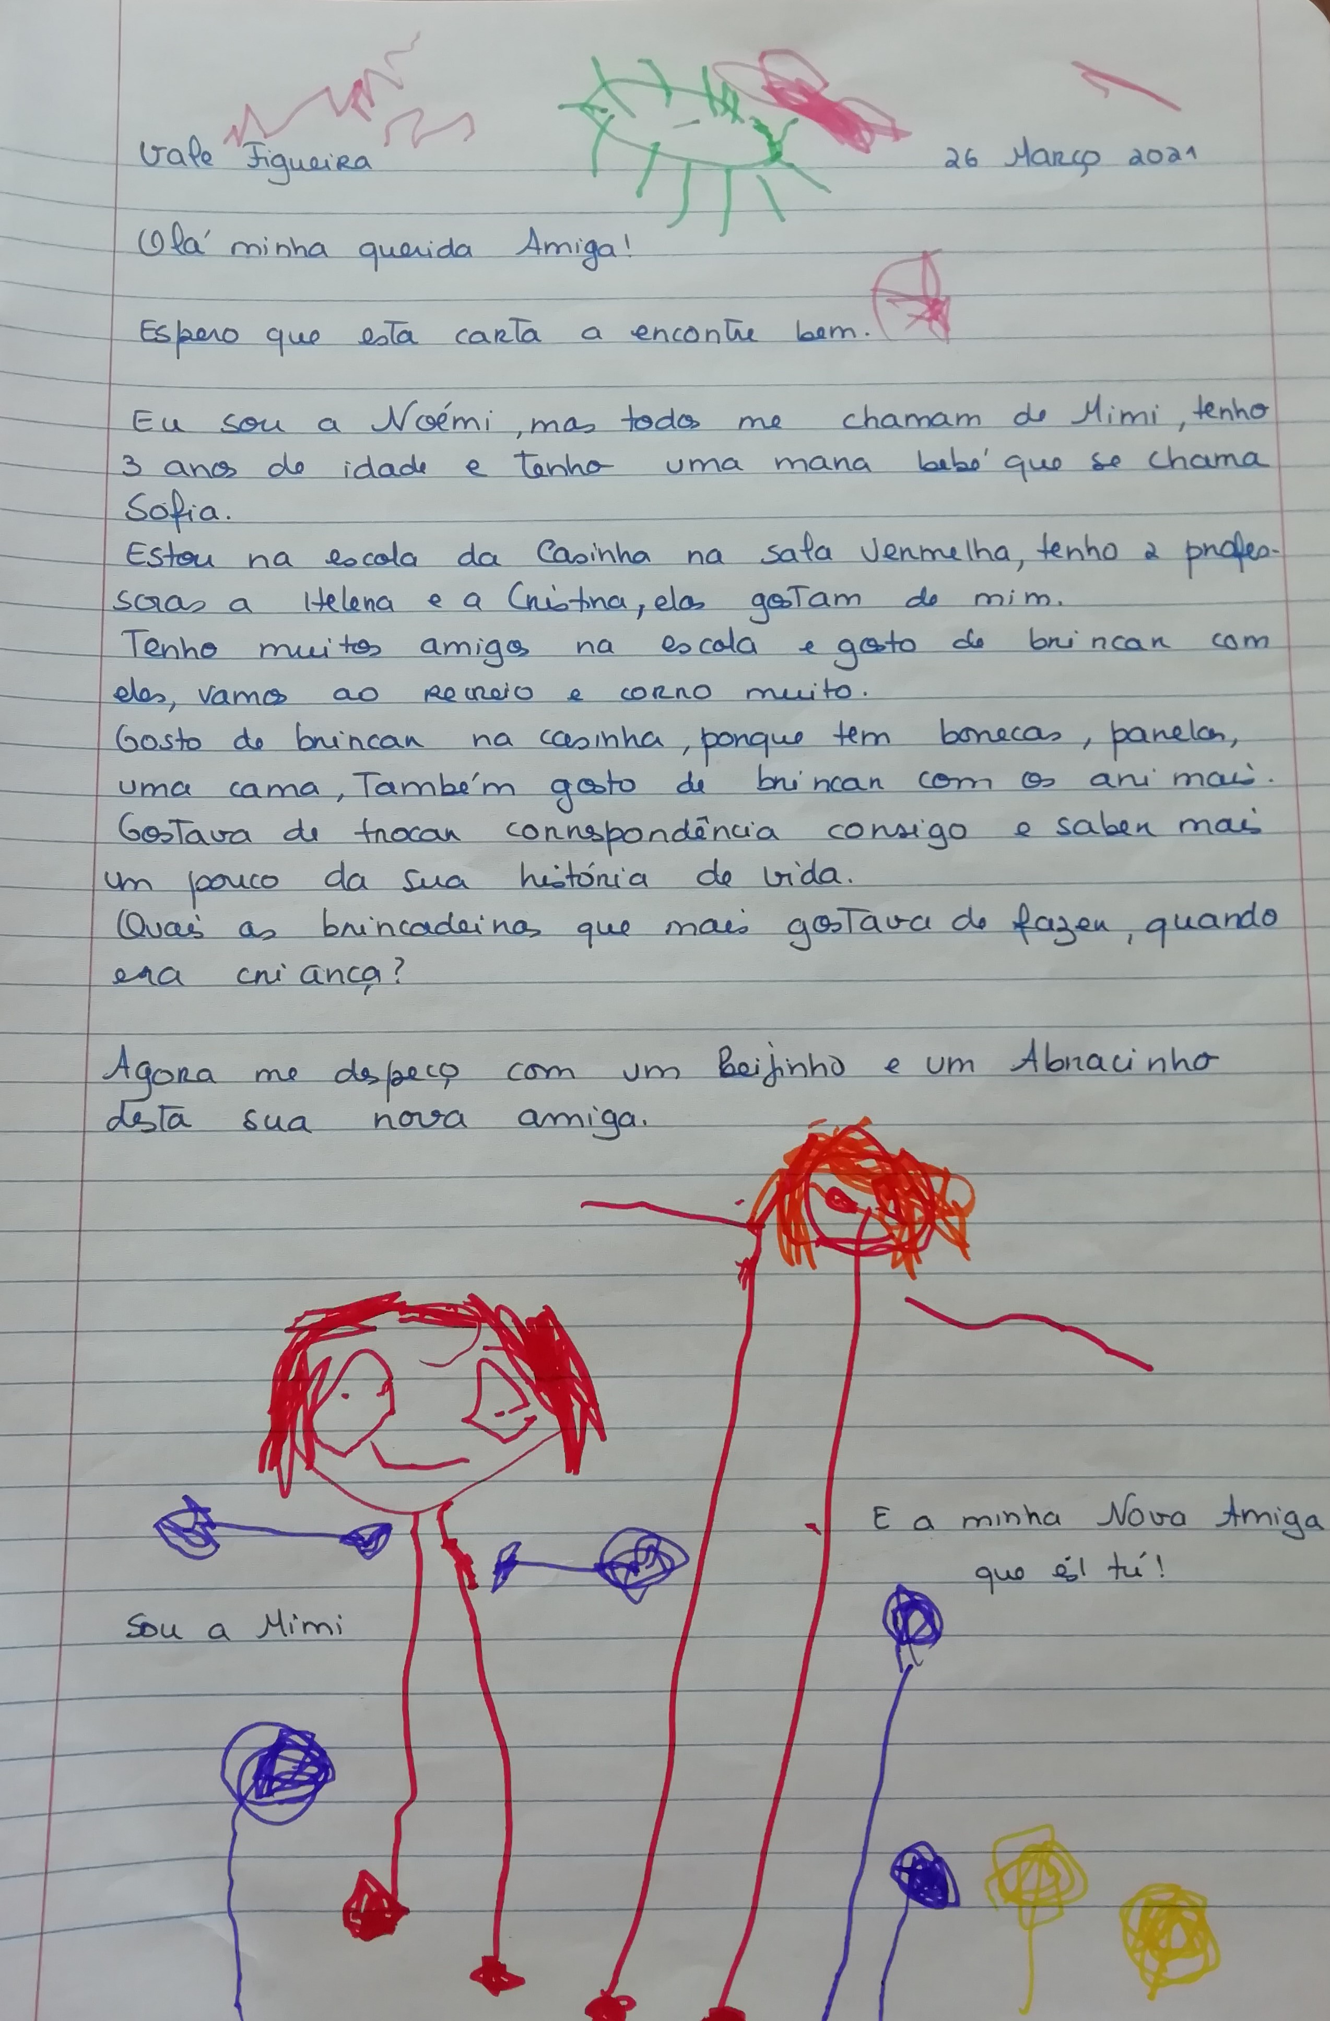
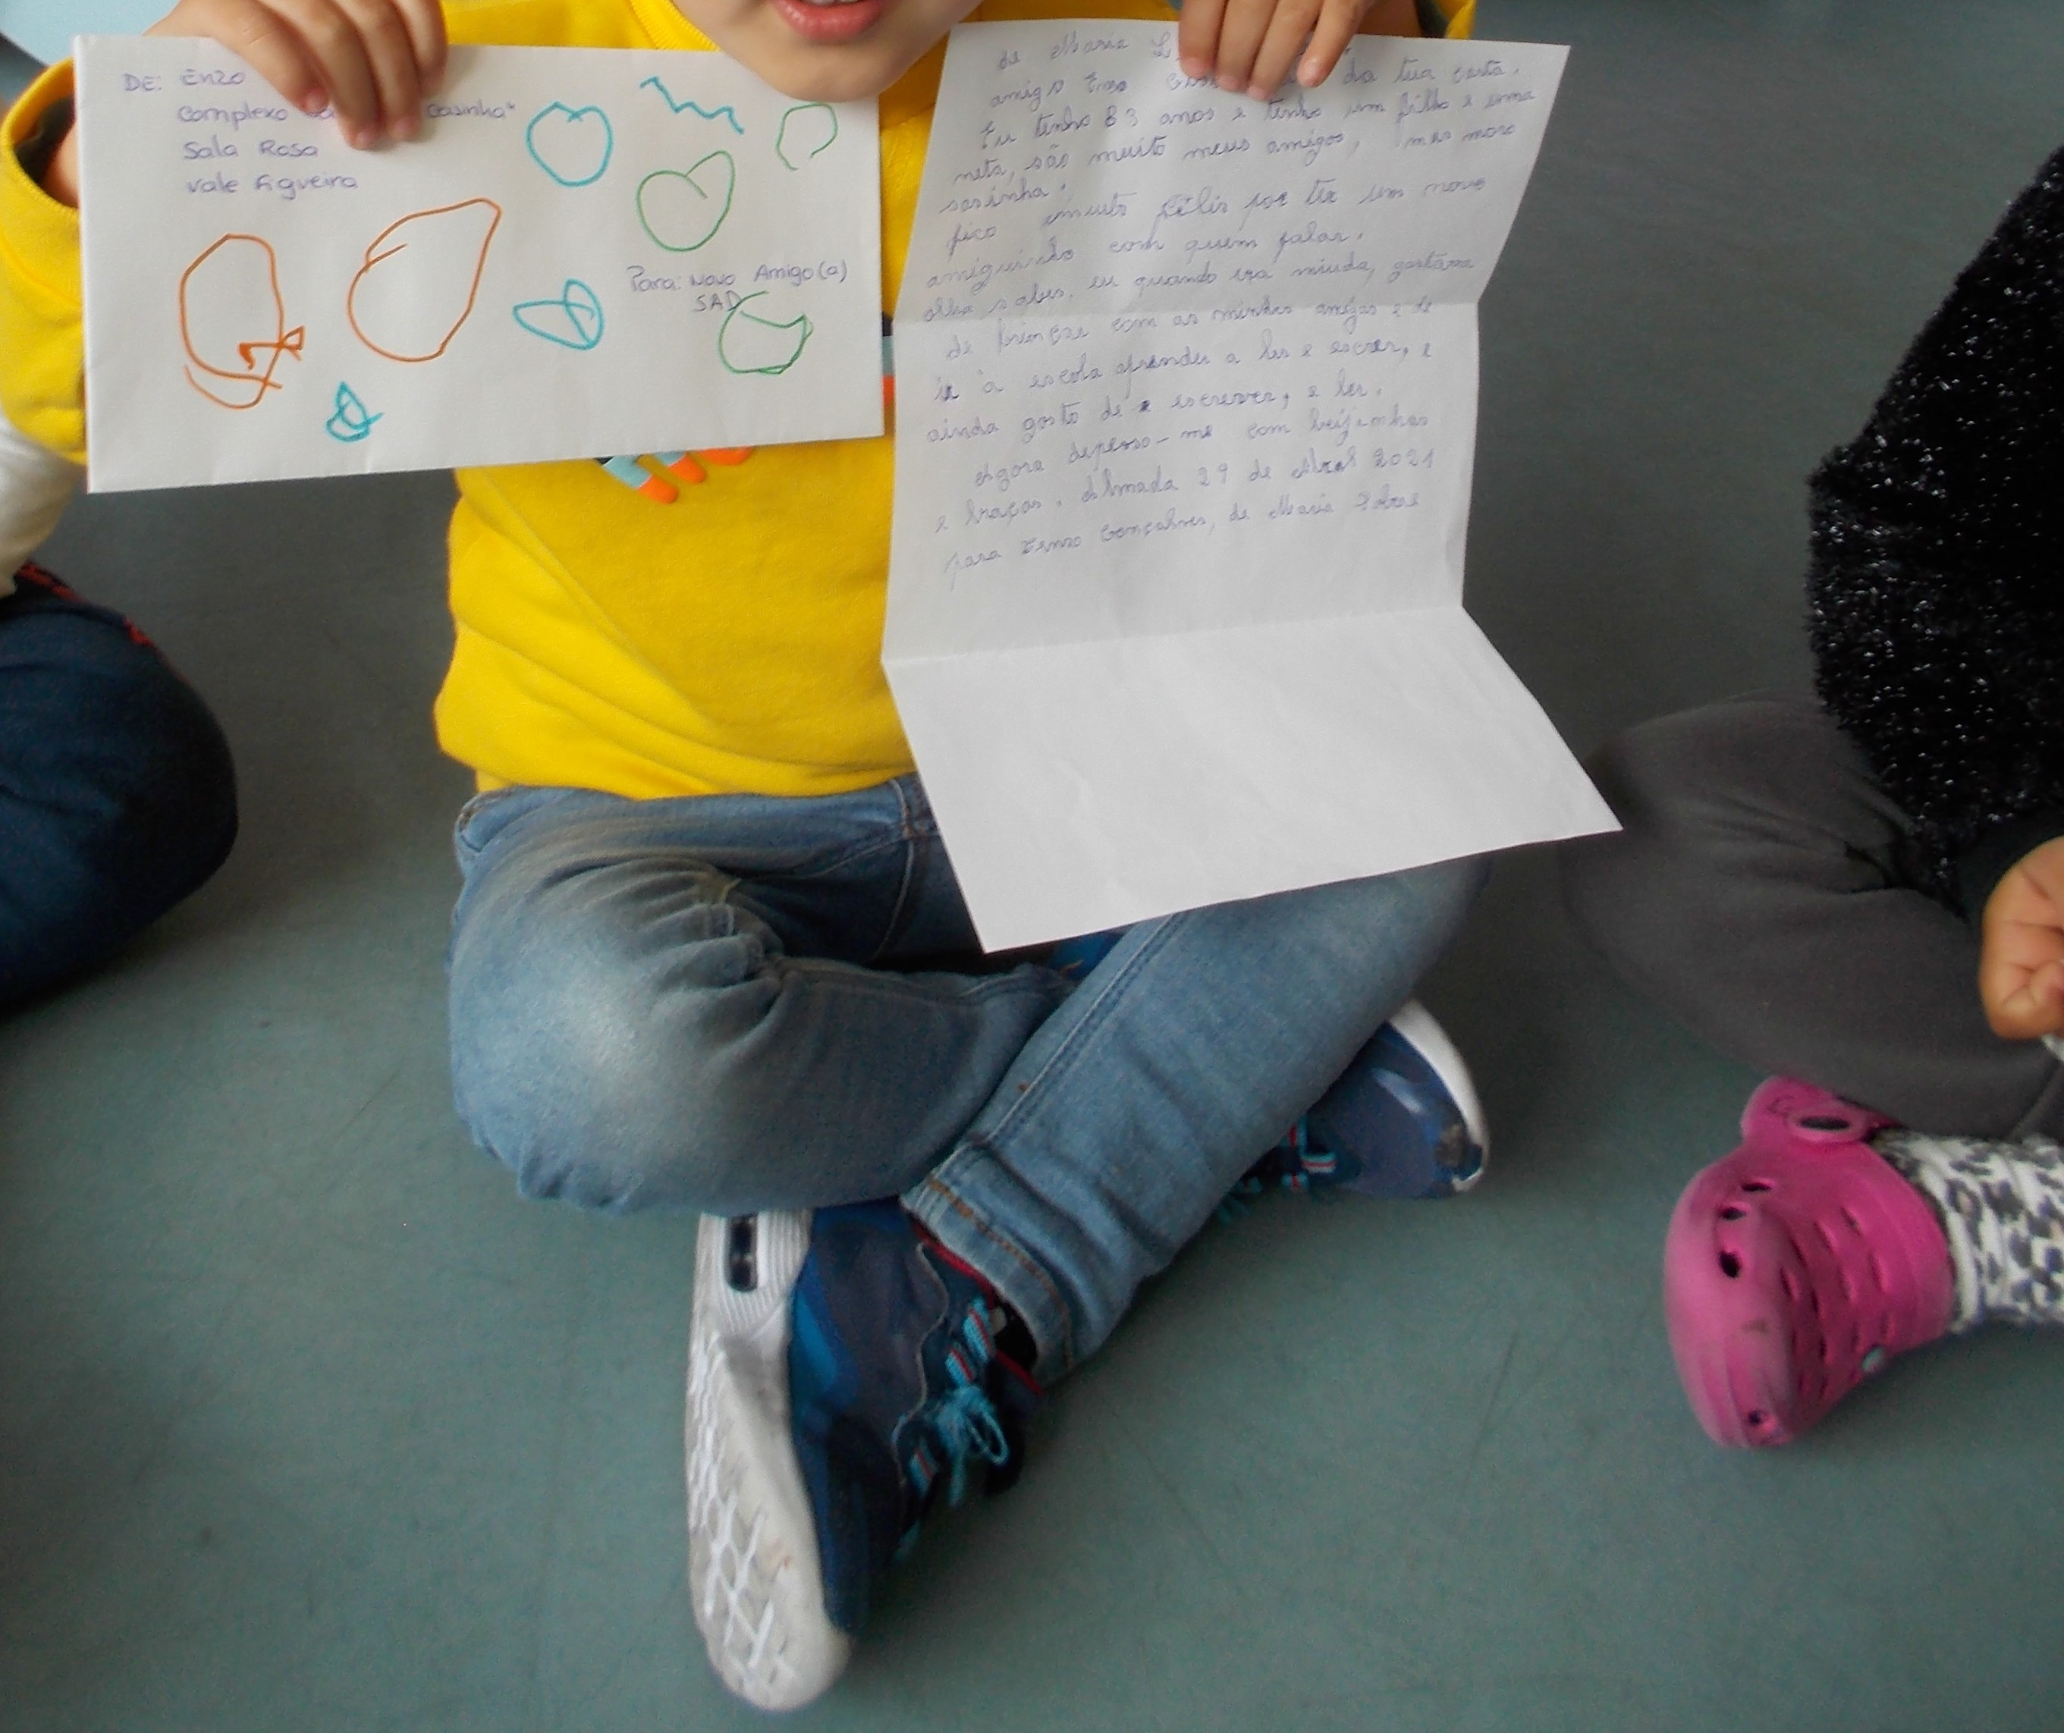
As cartas das crianças

Slide 3
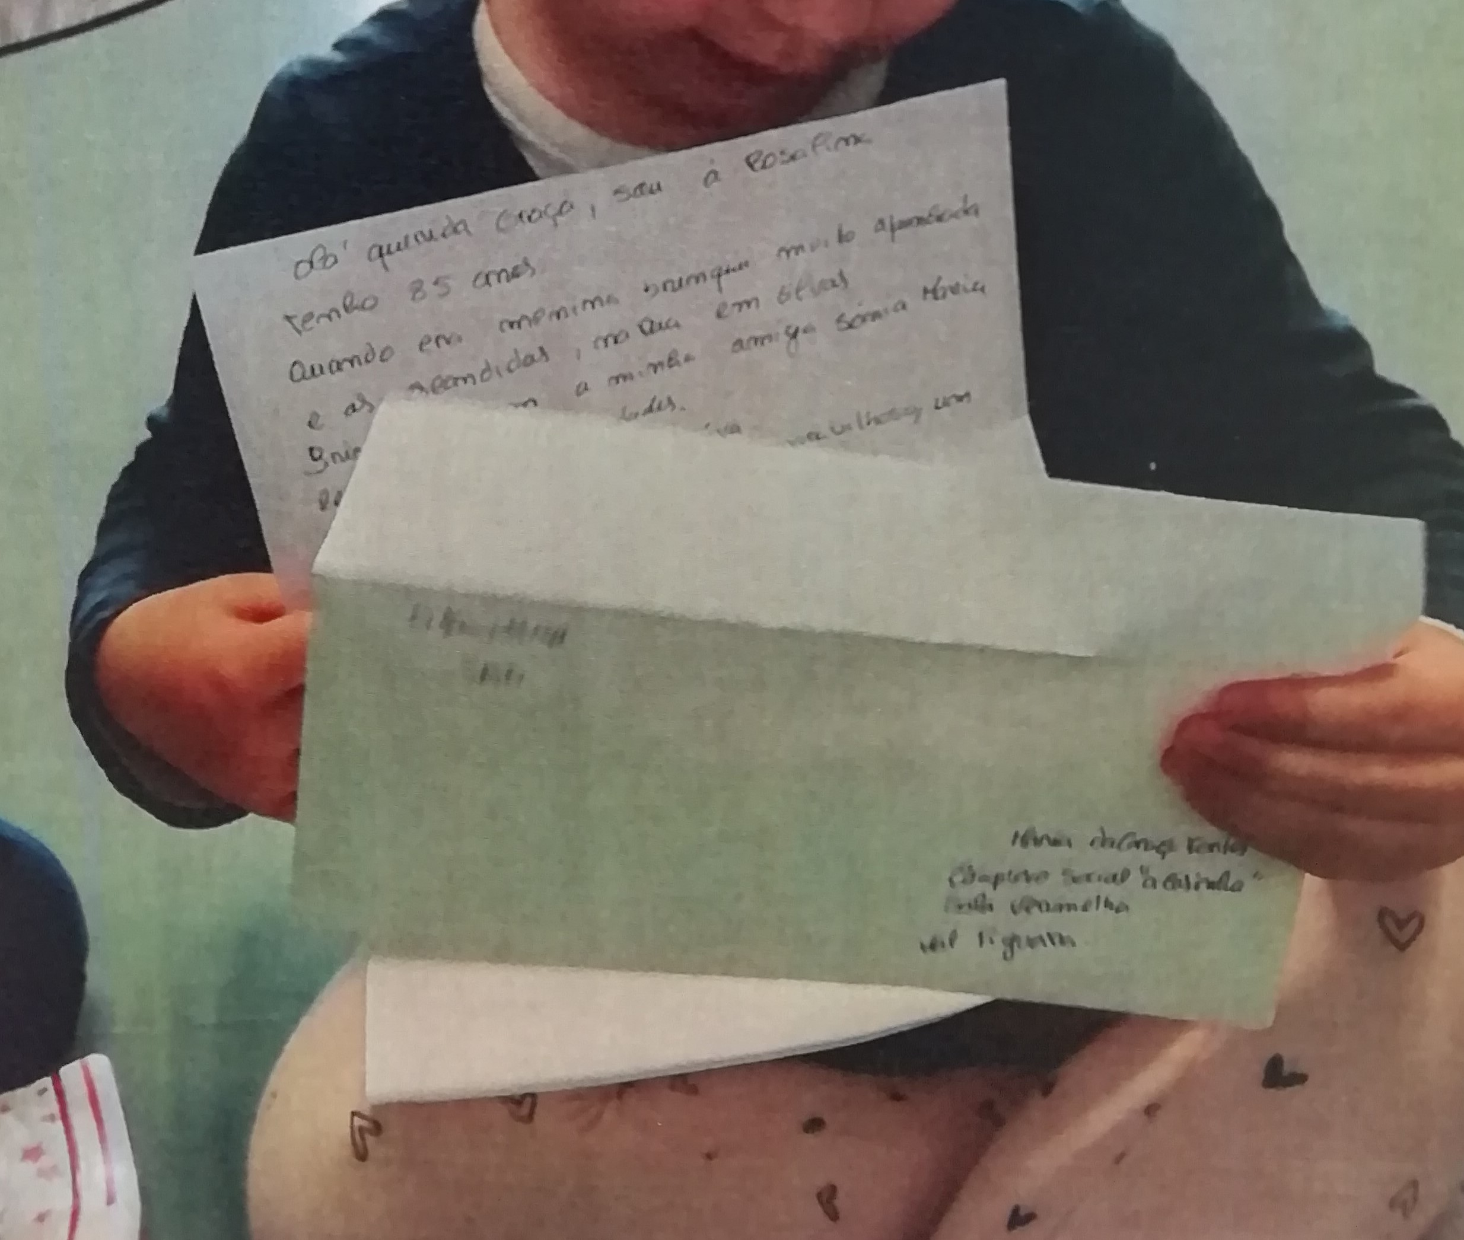
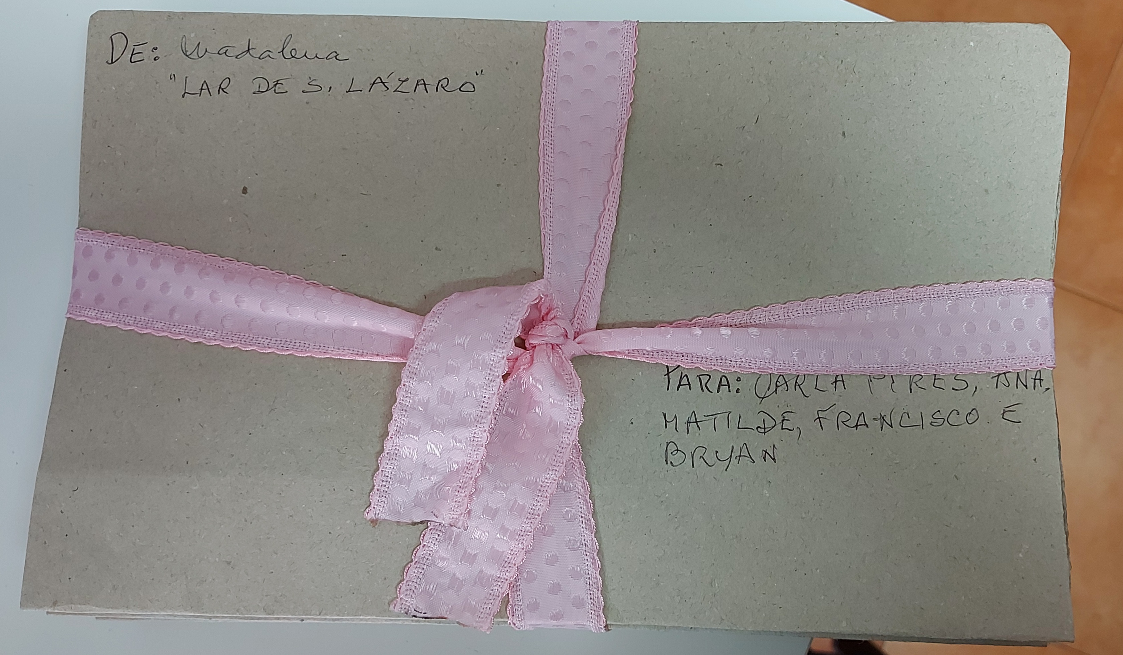
As cartas das pessoas idosas

Slide 4
A divulgação

